Slide 1
Колеровочные инструменты
Руководство

Slide 2
КОЛЕРОВОЧНЫЙ ПЛАКАТ

Slide 3
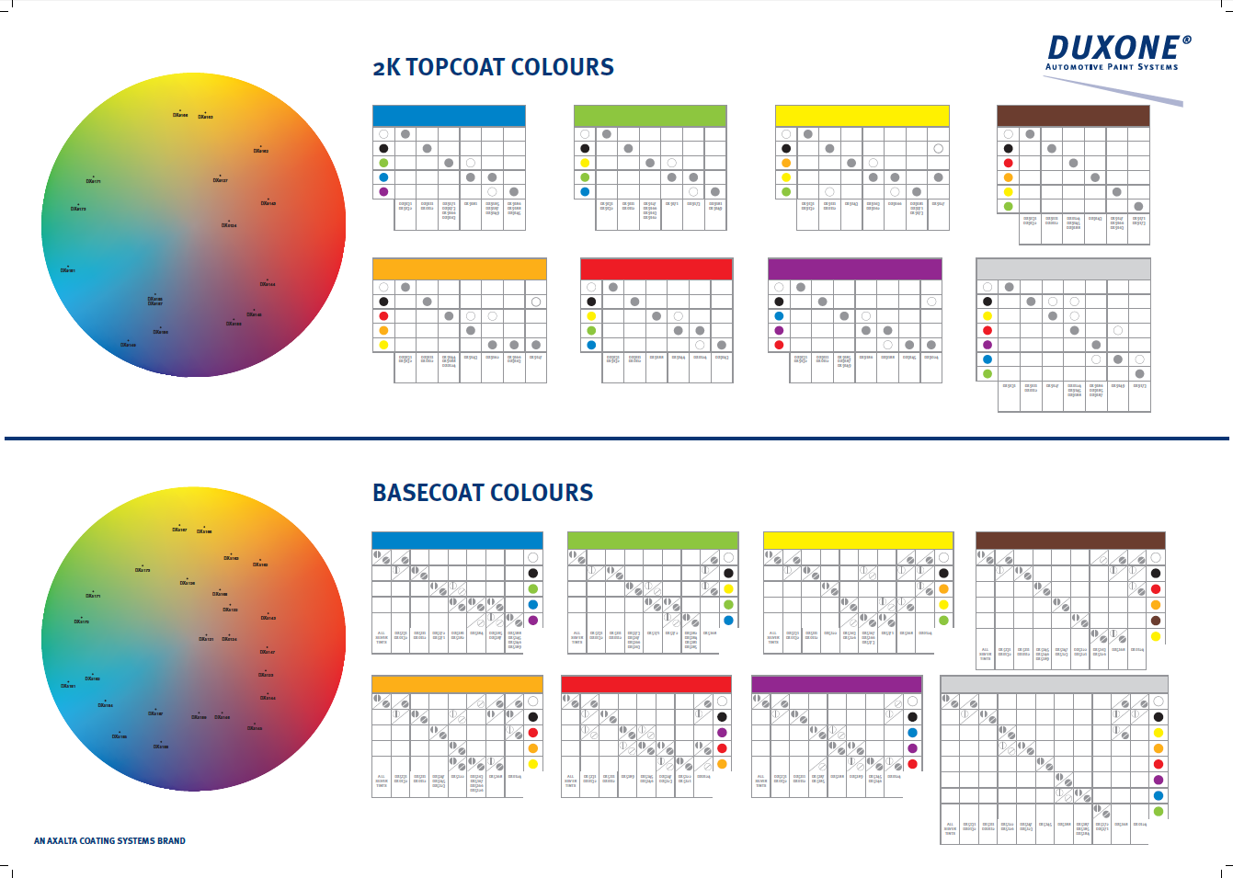
КОЛЕРОВОЧНЫЙ ПЛАКАТ

Slide 4
КОЛЕРОВОЧНЫЙ ПЛАКАТ
Цветовой круг + Колеровочные таблицы
НЕЭФФЕКТНЫЕ ЦВЕТА

Slide 5
КОЛЕРОВОЧНЫЙ ПЛАКАТ
Цветовой круг + Колеровочные таблицы
ЭФФЕКТНЫЕ ЦВЕТА

Slide 6
КОЛЕРОВОЧНАЯ
ТАБЛИЦА

Slide 7
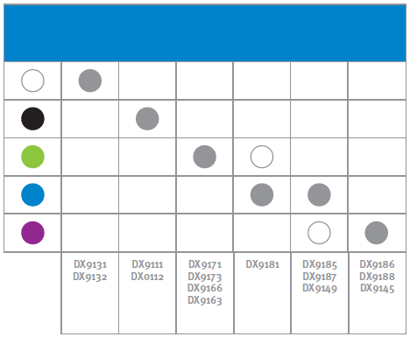
КОЛЕРОВОЧНАЯ ТАБЛИЦА
Колеровка неэффектных цветов
При необходимости колеровки неэффектных цветов выберите соответствующий цвет в колеровочной таблице (например, для колеровки синего цвета обратитесь к синей таблице).
Определите желаемое направление для изменения цвета. В нашем примере синяя краска имеет 5 возможных направлений для коррекции: светлее, темнее, более фиолетовая, более синяя или более зеленая.

Slide 8
КОЛЕРОВОЧНАЯ ТАБЛИЦА
Колеровка неэффектных цветов
Например, цвет должен стать более синим. На пересечении горизонтальной линии, обозначенной синим кружком, и вертикального столбца, обозначенного серым кружком, чуть ниже в этой же колонке перечислены тонеры, рекомендованные для коррекции. Во вех случаях рекомендуется осуществлять колеровку тонерами, входящими в состав формулы.
Незакрашенный кружок в вертикальной колонке указывает на возможные побочные эффекты.
Например, добавление DX9181 в синюю краску сделает ее синее, но в то же время цвет станет зеленее.
Таким же образом, добавление DX9185, DX9187 или DX9149 сделает краску синее, но цвет станет слегка фиолетовым.

Slide 9
КОЛЕРОВОЧНАЯ ТАБЛИЦА
Колеровка неэффектных цветов
На цветовом круге тонеры расположены соответственно их цветовым группам. Чем ближе к периферии цветового круга расположен тонер, тем он чище и насыщеннее.
При необходимости колировки чистого цвета (например, чистый синий) используются чистые тонеры, расположенные ближе к периферии цветового круга..
При использовании тонеров менее насыщенных цветов (расположенных ближе к центру круга) чистые цвета становятся более серыми и грязными.
Расположение тонеров в цветовом круге также показывает величину побочного эффекта. В нашем примере добавление DX9185 в синюю краску сделает цвет более грязным, чем DX9149.

Slide 10
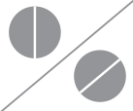
КОЛЕРОВОЧНАЯ ТАБЛИЦА
Колеровка неэффектных цветов
Принцип работы с колеровочной таблицей эффектных цветов аналогичен принципу работы с колеровочной таблицей неэффектных цветов. Перед началом работы рекомендуется изучить раздел, посвященный колеровке неэффектных цветов.
При колеровке эффектных цветов следует учитывать то, что они имеют изменяющийся в зависимости от угла осмотра цвет (так называемый эффект флип-флоп). На автомобиле, такой эффект называется «геометрическим разнотоном». Именно поэтому в колеровочную таблицу металликов включены два угла осмотра:
«ЛИЦО» (45°)
Обозначен кружком с вертикальной линией; расположен в верхнем углу соответствующего раздела
«ФЛОП/Бок» (110°)
Обозначен кружком с наклонной линией; расположен в нижнем углу соответствующего раздела

Slide 11
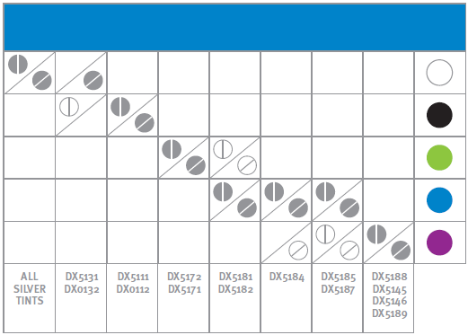
КОЛЕРОВОЧНАЯ ТАБЛИЦА
Колеровка эффектных цветов
При колеровке эффектных цветов выберите в колеровочной таблице раздел, соответствующий цвету, который Вы собираетесь колеровать (например, синий эффектный цвет).
Определите направление коррекции цвета. Цвет необходимо корректировать по двум углам осмотра: 45° (лицо - например, темнее) и 110° (вид сбоку - например, светлее).
Процедура колеровки аналогична процедуре колеровки неэффектных цветов (например, как сделать краску более синей): На пересечении горизонтальной линии, обозначенной синим кружком, и вертикального столбца, обозначенного серым кружком, чуть ниже в этой же колонке перечислены тонеры, рекомендованные для коррекции. Во вех случаях рекомендуется осуществлять колеровку тонерами, входящими в состав формулы.

Slide 12
КОЛЕРОВОЧНАЯ ТАБЛИЦА
Колеровка эффектных цветов
Незакрашеный кружок в том же вертикальном столбце указывает на побочный эффект, который проявится после добавления выбранного тонера.
Добавление DX5185 сделает цвет более синим в обоих углах; одновременно проявится побочный эффект – цвет приобретет немного фиолетовый оттенок в обоих углах.
Чтобы сделать цвет светлее в угле 110° следует добавить DX5131, при это цвет станет грязнее в угле 45°.
На цветовом круге тонеры расположены соответственно их цветовым группам. Как и в случае с неэффектными цветами, расположение тонеров в цветовом круге дает информацию о чистоте (насыщенности) каждого тонера и возможной величине побочного эффекта при его использовании в колеровке.

Slide 13
КОЛЕРОВОЧНАЯ ТАБЛИЦА
Колеровка эффектных цветов
Влияние DX5136 Metallic Adjuster
Область отражения → становится темнее
Лицо → немного светлее

